Slide 1


Escape Game
Projet d’étude de 2nde année.
BTS Systèmes Numériques option I.R.
Etudiants :
GUIGAND Nathan -- MONVOISIN Guillaume -- DOHIN Cyril

Slide 2
ATTENTION !
Trois couleurs primaires à utilisées : Le NOIR (texte), Le violet (Texte à ressortir), le Orange clair(…)
Police d’écriture principale : ERAS MEDIUM ITC (éviter d’autres polices trop différentes !)

Slide 3
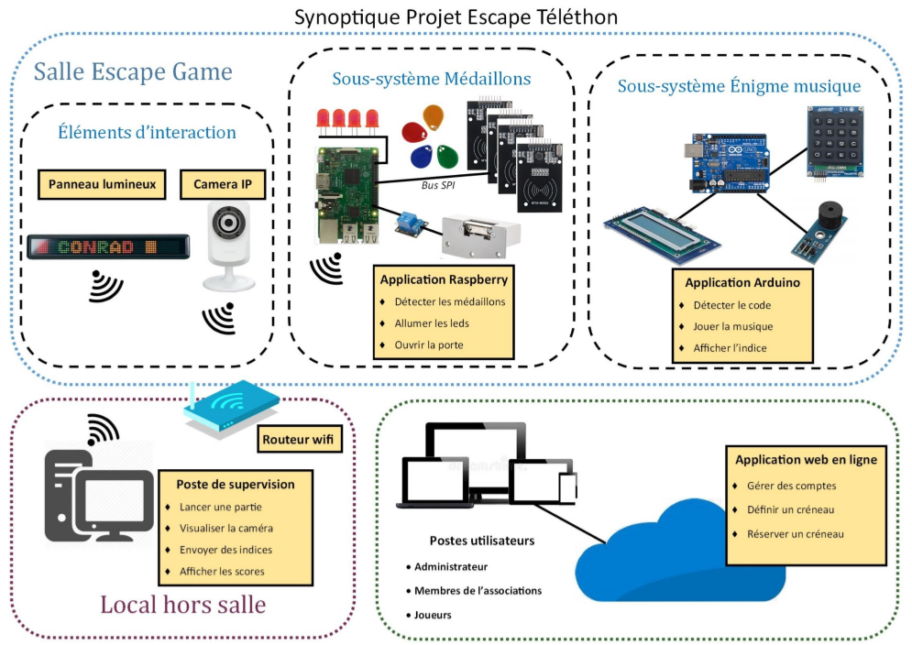
Description du projet

Slide 4
Description du projet
Envoyer un ordre de fin de partie

Slide 5
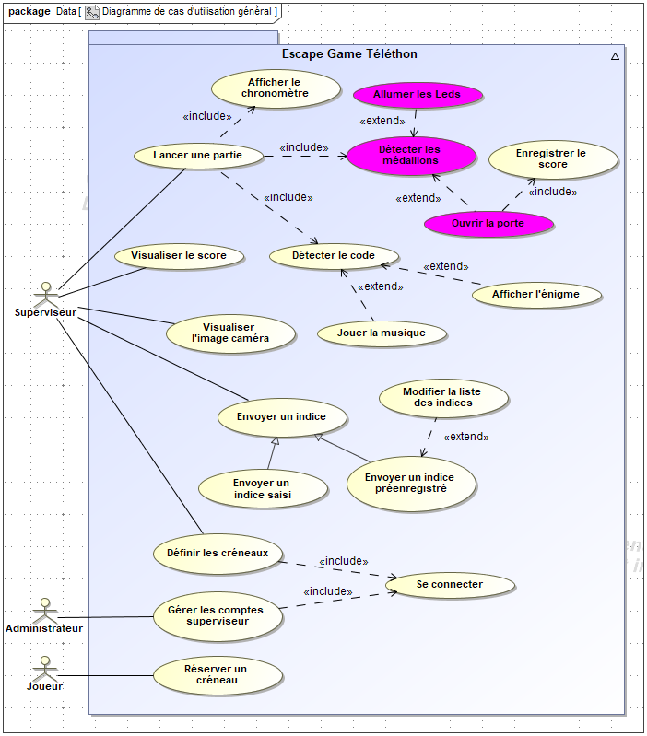
Diagramme de cas d’utilisation

